Slide 1
WIND ENSEMBLE FORECASTING USING AN ADAPTIVE
MASS-CONSISTENT MODEL
A. Oliver, E. Rodríguez, G. Montero and R. Montenegro
University Institute SIANI, University of Las Palmas de Gran Canaria, Spain
11th World Congress on Computational Mechanics (WCCM XI)
5th European Conference on Computational Mechanics (ECCM V)
6th European Conference on Computational Fluid Dynamics (ECFD VI)
July 20-25, 2014, Barcelona, Spain
http://www.dca.iusiani.ulpgc.es/proyecto2012-2014

Slide 2
Contents
Wind forecasting over complex terrain
Motivation, Objective and Methodology
The Adaptive Tetrahedral Mesh (Meccano Method)
The Mass Consistent Wind Field Model
Results wind Field model
Ensemble methods
Results ensemble methods
Conclusions
Notes:
Decimos que un tetraedro es de Tipo I si está marcado con el indicador de error. Se introducen 6 nuevos nodos en el punto medio de sus aristas y se subdividen cada una de sus cuatro caras en 4 triángulos, uniendo los puntos que se han introducido.
Cuatro subtetraedros quedan determinados a partir de los cuatro vértices del tetraedro original y las nuevas aristas.
Los otros cuatro tetraedros se obtienen al unir los dos vértices opuestos más cercanos del octaedro que resulta en el interior. Estudios de Löhner y Baum aseguran que esta elección produce el menor número de tetraedros distorsionados en la malla refinada. Existen otras dos opciones para subdividir el octaedro, y se podría analizar la calidad de las divisiones, pero aumentaría el coste computacional del algoritmo.
Una vez marcados los tetraedros de Tipo I, para asegurar la conformidad de la malla nos podemos encontrar con tetraedros vecinos que pueden tener 6, 5,..., 1, ó 0 nuevos nodos introducidos.
Aquellos tetraedros que por razones de conformidad tengan marcadas sus 6 aristas pasa automáticamente al conjunto de tetraedros de Tipo I.

Slide 3
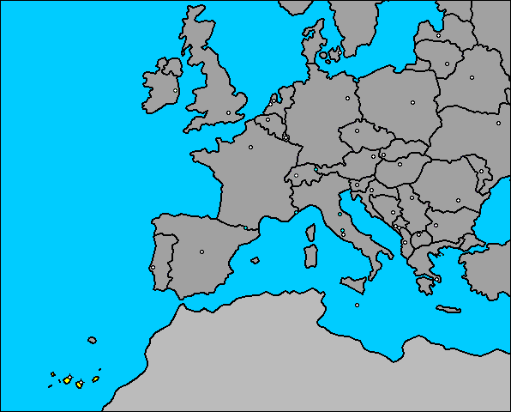
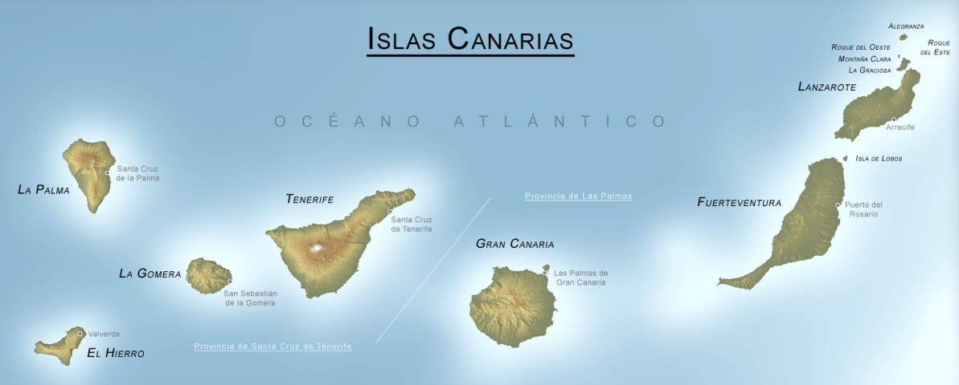
Motivation
Wind field prediction for local scale
Ensemble methods
Gran Canaria island (Canary Islands)
Notes:
Decimos que un tetraedro es de Tipo I si está marcado con el indicador de error. Se introducen 6 nuevos nodos en el punto medio de sus aristas y se subdividen cada una de sus cuatro caras en 4 triángulos, uniendo los puntos que se han introducido.
Cuatro subtetraedros quedan determinados a partir de los cuatro vértices del tetraedro original y las nuevas aristas.
Los otros cuatro tetraedros se obtienen al unir los dos vértices opuestos más cercanos del octaedro que resulta en el interior. Estudios de Löhner y Baum aseguran que esta elección produce el menor número de tetraedros distorsionados en la malla refinada. Existen otras dos opciones para subdividir el octaedro, y se podría analizar la calidad de las divisiones, pero aumentaría el coste computacional del algoritmo.
Una vez marcados los tetraedros de Tipo I, para asegurar la conformidad de la malla nos podemos encontrar con tetraedros vecinos que pueden tener 6, 5,..., 1, ó 0 nuevos nodos introducidos.
Aquellos tetraedros que por razones de conformidad tengan marcadas sus 6 aristas pasa automáticamente al conjunto de tetraedros de Tipo I.

Slide 4
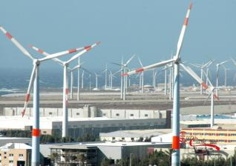
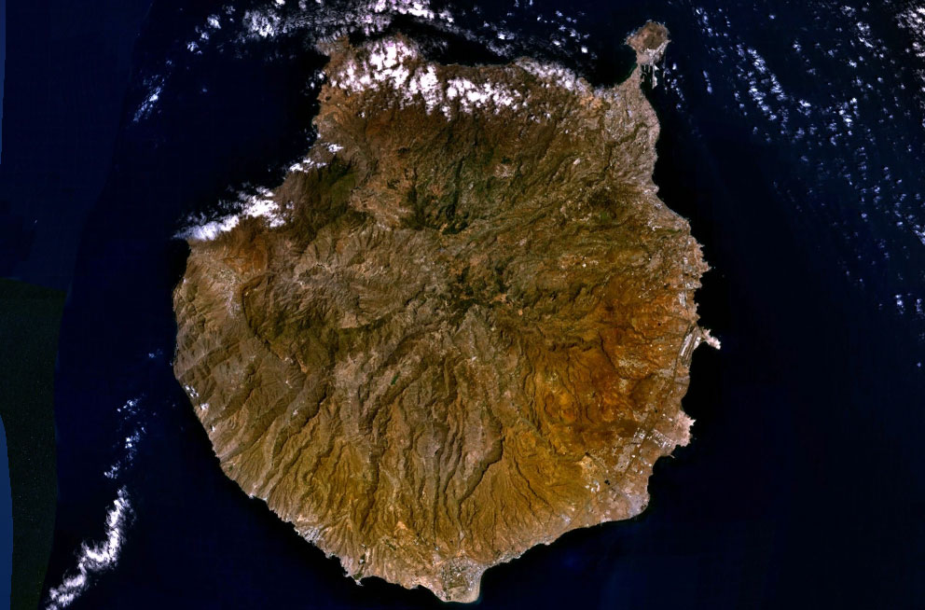
Motivation
Wind farm energy
Air quality
Etc.
Notes:
Decimos que un tetraedro es de Tipo I si está marcado con el indicador de error. Se introducen 6 nuevos nodos en el punto medio de sus aristas y se subdividen cada una de sus cuatro caras en 4 triángulos, uniendo los puntos que se han introducido.
Cuatro subtetraedros quedan determinados a partir de los cuatro vértices del tetraedro original y las nuevas aristas.
Los otros cuatro tetraedros se obtienen al unir los dos vértices opuestos más cercanos del octaedro que resulta en el interior. Estudios de Löhner y Baum aseguran que esta elección produce el menor número de tetraedros distorsionados en la malla refinada. Existen otras dos opciones para subdividir el octaedro, y se podría analizar la calidad de las divisiones, pero aumentaría el coste computacional del algoritmo.
Una vez marcados los tetraedros de Tipo I, para asegurar la conformidad de la malla nos podemos encontrar con tetraedros vecinos que pueden tener 6, 5,..., 1, ó 0 nuevos nodos introducidos.
Aquellos tetraedros que por razones de conformidad tengan marcadas sus 6 aristas pasa automáticamente al conjunto de tetraedros de Tipo I.

Slide 5
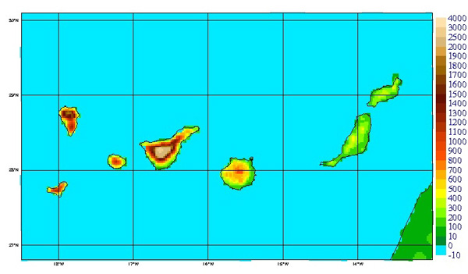
Motivation
HARMONIE model
Non-hydrostatic meteorological model
From large scale to 1km or less scale (under developed)
Different models in different scales
Assimilation data system
Run by AEMET daily
24 hours simulation data
HARMONIE on Canary islands
(http://www.aemet.es/ca/idi/prediccion/prediccion_numerica)

Slide 6
Motivation
Ensemble methods
Ensemble methods are used to deal with uncertainties
Several simulations
Initial/Boundary conditions perturbation
Physical parameters perturbation
Selected models
Notes:
Decimos que un tetraedro es de Tipo I si está marcado con el indicador de error. Se introducen 6 nuevos nodos en el punto medio de sus aristas y se subdividen cada una de sus cuatro caras en 4 triángulos, uniendo los puntos que se han introducido.
Cuatro subtetraedros quedan determinados a partir de los cuatro vértices del tetraedro original y las nuevas aristas.
Los otros cuatro tetraedros se obtienen al unir los dos vértices opuestos más cercanos del octaedro que resulta en el interior. Estudios de Löhner y Baum aseguran que esta elección produce el menor número de tetraedros distorsionados en la malla refinada. Existen otras dos opciones para subdividir el octaedro, y se podría analizar la calidad de las divisiones, pero aumentaría el coste computacional del algoritmo.
Una vez marcados los tetraedros de Tipo I, para asegurar la conformidad de la malla nos podemos encontrar con tetraedros vecinos que pueden tener 6, 5,..., 1, ó 0 nuevos nodos introducidos.
Aquellos tetraedros que por razones de conformidad tengan marcadas sus 6 aristas pasa automáticamente al conjunto de tetraedros de Tipo I.

Slide 7
Motivation
Ensemble methods
Ensemble methods are used to deal with uncertainties
Several simulations
Initial/Boundary conditions perturbation
Physical parameters perturbation
Selected models
80% rain probability → 80% of simulations
predict rain
Notes:
Decimos que un tetraedro es de Tipo I si está marcado con el indicador de error. Se introducen 6 nuevos nodos en el punto medio de sus aristas y se subdividen cada una de sus cuatro caras en 4 triángulos, uniendo los puntos que se han introducido.
Cuatro subtetraedros quedan determinados a partir de los cuatro vértices del tetraedro original y las nuevas aristas.
Los otros cuatro tetraedros se obtienen al unir los dos vértices opuestos más cercanos del octaedro que resulta en el interior. Estudios de Löhner y Baum aseguran que esta elección produce el menor número de tetraedros distorsionados en la malla refinada. Existen otras dos opciones para subdividir el octaedro, y se podría analizar la calidad de las divisiones, pero aumentaría el coste computacional del algoritmo.
Una vez marcados los tetraedros de Tipo I, para asegurar la conformidad de la malla nos podemos encontrar con tetraedros vecinos que pueden tener 6, 5,..., 1, ó 0 nuevos nodos introducidos.
Aquellos tetraedros que por razones de conformidad tengan marcadas sus 6 aristas pasa automáticamente al conjunto de tetraedros de Tipo I.

Slide 8
General algorithm
Adaptive Finite Element Model
Construction of a tetrahedral mesh
Mesh adapted to the terrain using Meccano method
Wind field modeling
Horizontal and vertical interpolation from HARMONIE data
Mass consistent computation
Calibration (Genetic Algorithms)
Ensemble method
Notes:
Decimos que un tetraedro es de Tipo I si está marcado con el indicador de error. Se introducen 6 nuevos nodos en el punto medio de sus aristas y se subdividen cada una de sus cuatro caras en 4 triángulos, uniendo los puntos que se han introducido.
Cuatro subtetraedros quedan determinados a partir de los cuatro vértices del tetraedro original y las nuevas aristas.
Los otros cuatro tetraedros se obtienen al unir los dos vértices opuestos más cercanos del octaedro que resulta en el interior. Estudios de Löhner y Baum aseguran que esta elección produce el menor número de tetraedros distorsionados en la malla refinada. Existen otras dos opciones para subdividir el octaedro, y se podría analizar la calidad de las divisiones, pero aumentaría el coste computacional del algoritmo.
Una vez marcados los tetraedros de Tipo I, para asegurar la conformidad de la malla nos podemos encontrar con tetraedros vecinos que pueden tener 6, 5,..., 1, ó 0 nuevos nodos introducidos.
Aquellos tetraedros que por razones de conformidad tengan marcadas sus 6 aristas pasa automáticamente al conjunto de tetraedros de Tipo I.

Slide 9
The Adaptive Mesh

Slide 10
Meccano Method for Complex Solids
Algorithm steps
Parameterization of the solid surface
Coarse tetrahedral mesh of the meccano
Solid boundary approximation
Inner node relocation
Simultaneous untangling and smoothing
Solid boundary partition
Kossaczky’s refinement
Distance evaluation
Coons patches
SUS
Hexahedron subdivision into six tetrahedra
Meccano construction
Floater’s parameterization
Partition into hexahedra

Slide 11
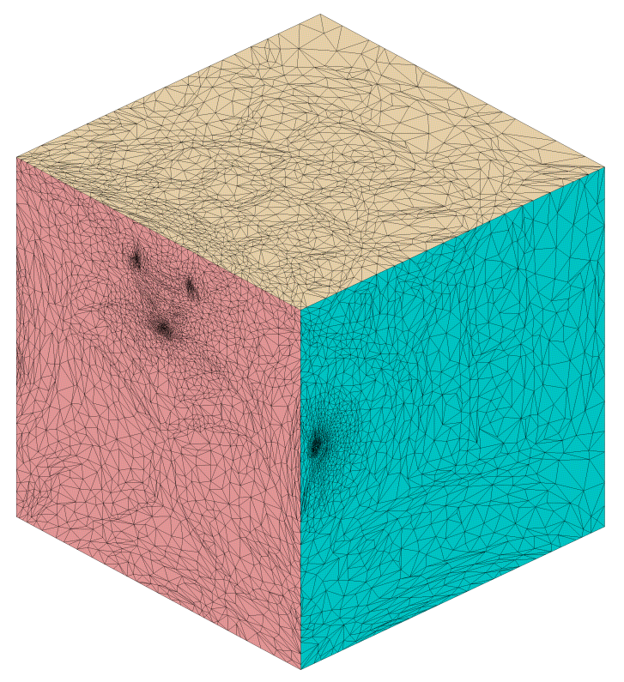
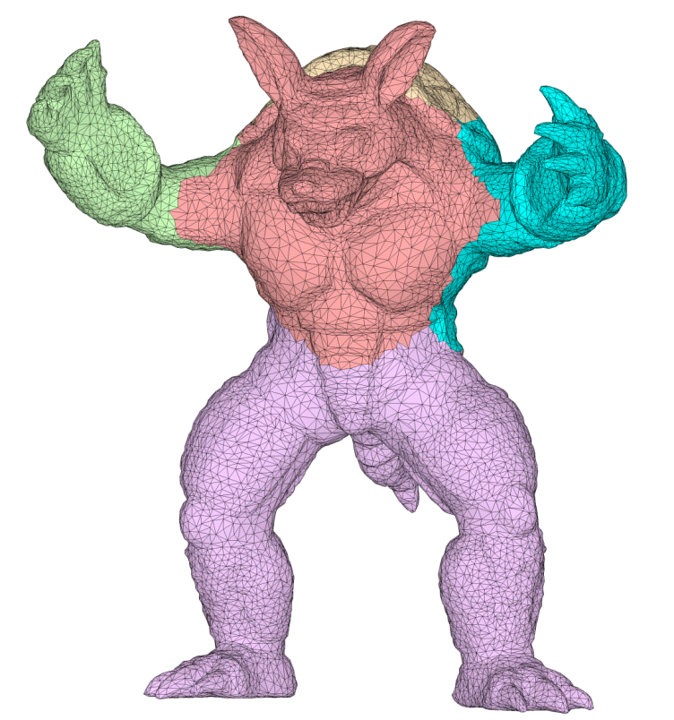
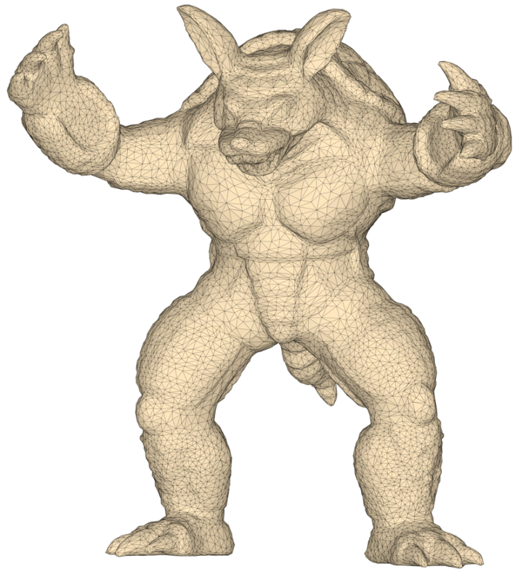
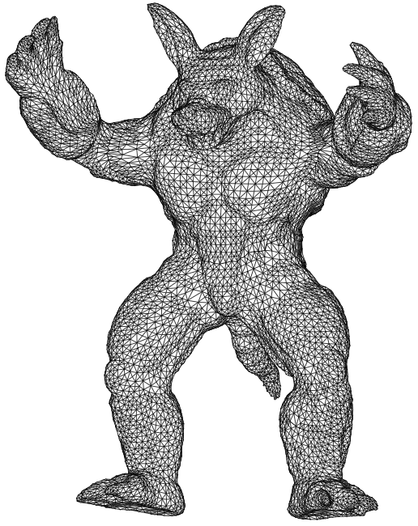
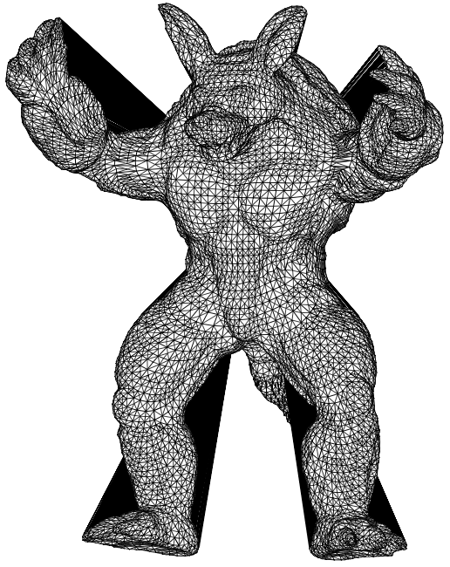
Meccano Method for Complex Solids
Simultaneous mesh generation and volumetric parameterization
Parameterization
Refinement
Untangling & Smoothing

Slide 12
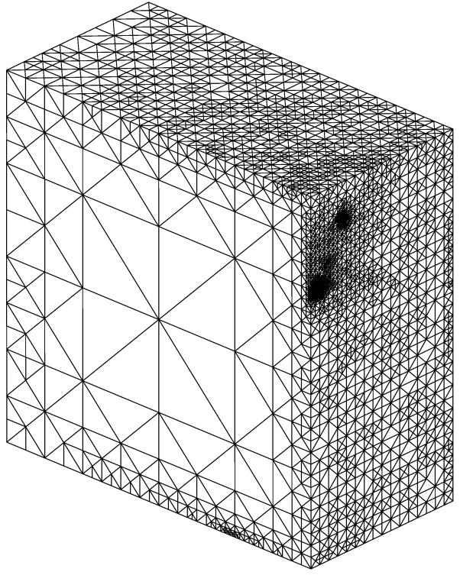
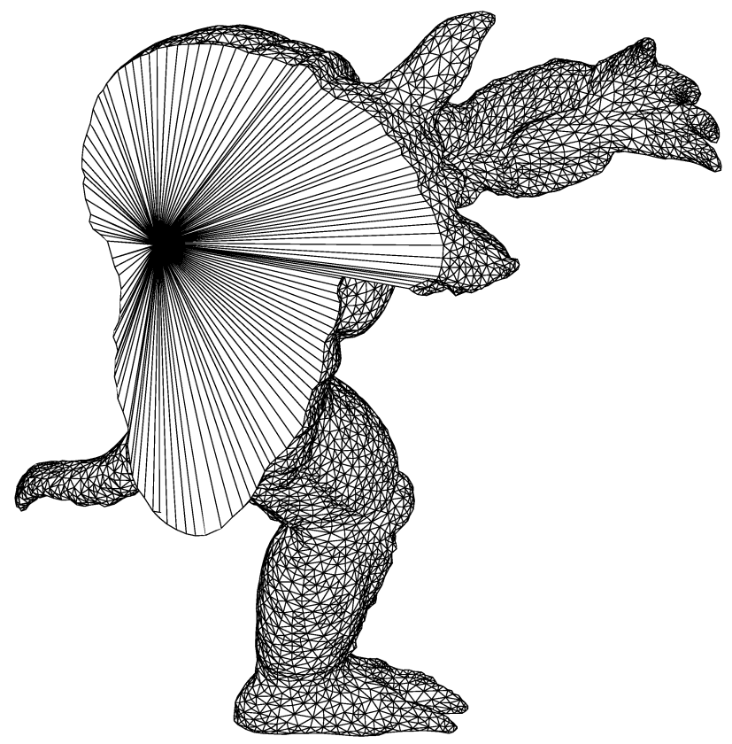
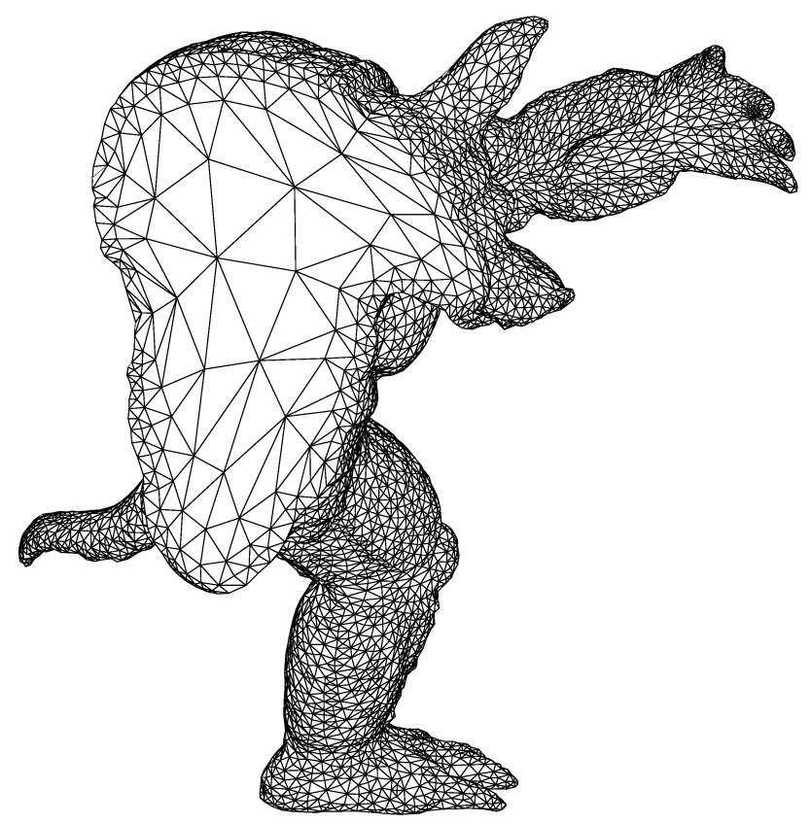
Meccano Method for Complex Solids
Key of the method: SUS of tetrahedral meshes
Optimization
Parameter space (meccano mesh)
Physical space
(tangled mesh)
Physical space
(optimized mesh)

Slide 13
The Wind Field Model

Slide 14
Mass Consistent Wind Model
Algorithm
Adaptive Finite Element Model
Wind field modeling
Horizontal and vertical interpolation from HARMONIE data
Mass consistent computation
Parameter calibration (Genetic Algorithms)

Slide 15
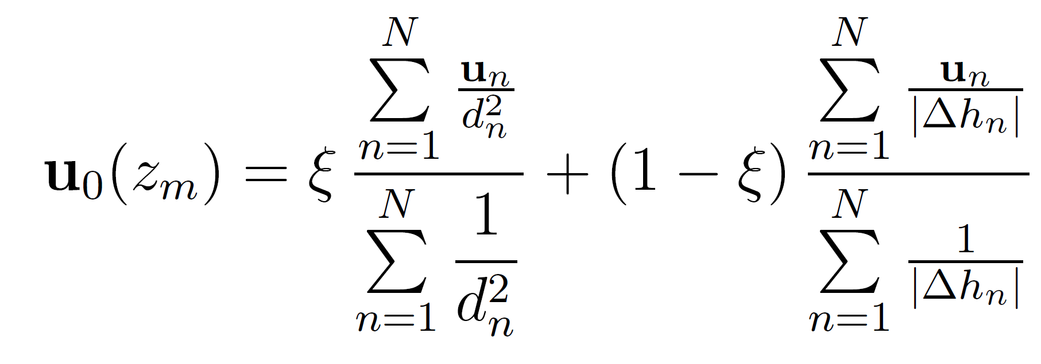
Mass Consistent Wind Model
Construction of the observed wind
Horizontal interpolation

Slide 16
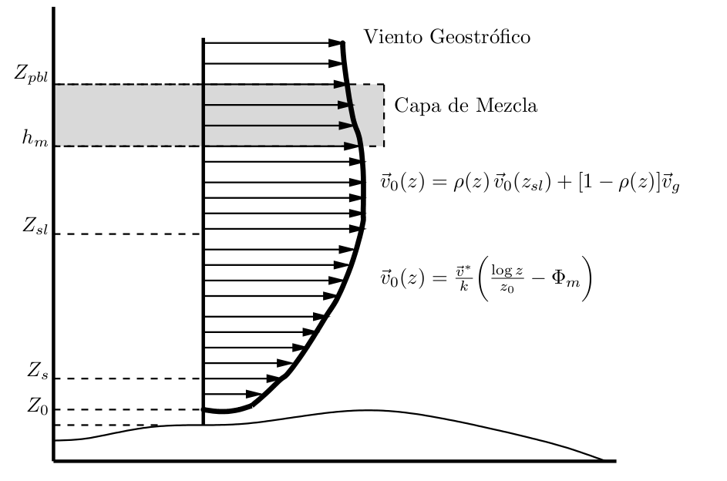
Mass Consistent Wind Model
Construction of the observed wind
Vertical extrapolation (log-linear wind profile)
geostrophic wind
mixing layer
terrain surface

Slide 17
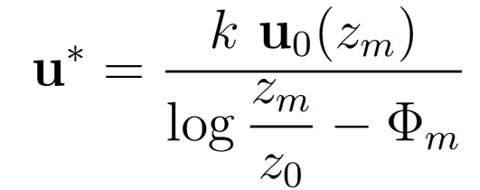
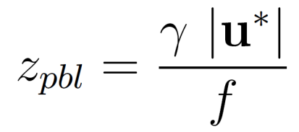
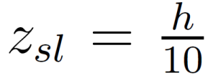
Mass Consistent Wind Model
Construction of the observed wind
● Friction velocity:
● Height of the planetary boundary layer:
is the Coriolis parameter, being
the Earth rotation and
is the latitude
is a parameter depending on the atmospheric stability
● Mixing height:
in neutral and unstable conditions
in stable conditions
● Height of the surface layer:

Slide 18
Mass Consistent Wind Model
Mathematical aspects
Mass-consistent model
Lagrange multiplier

Slide 19
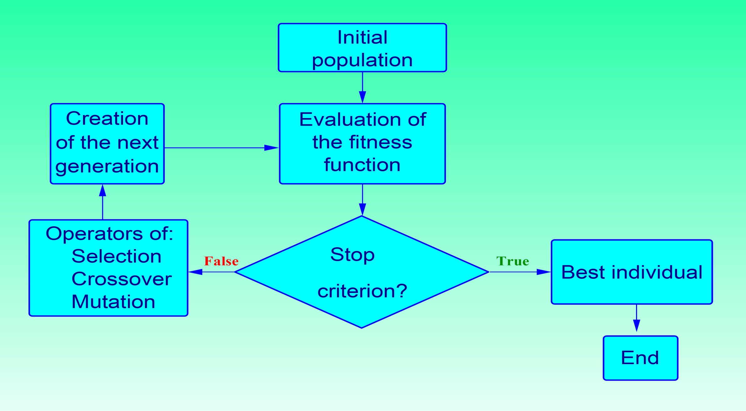
Estimation of Model Parameters
Genetic Algorithm
FE solution
is needed
for each individual

Slide 20
The Results

Slide 21
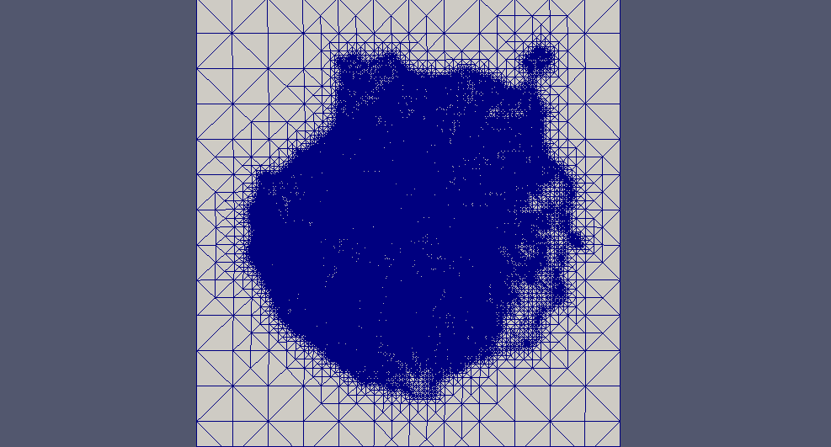
HARMONIE-FEM wind forecast
Terrain approximation
Notes:
Here we can appreciate the big difference between the terrain used by HARMONIE, and the real one

Slide 22
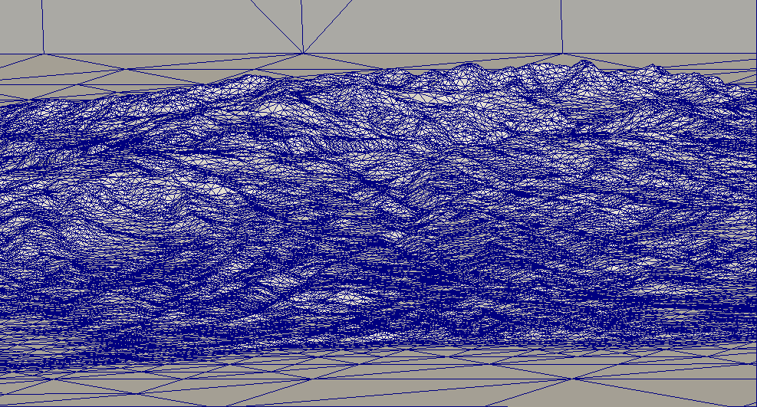
HARMONIE-FEM wind forecast
Terrain approximation
Notes:
Here we can appreciate the big difference between the terrain used by HARMONIE, and the real one

Slide 23
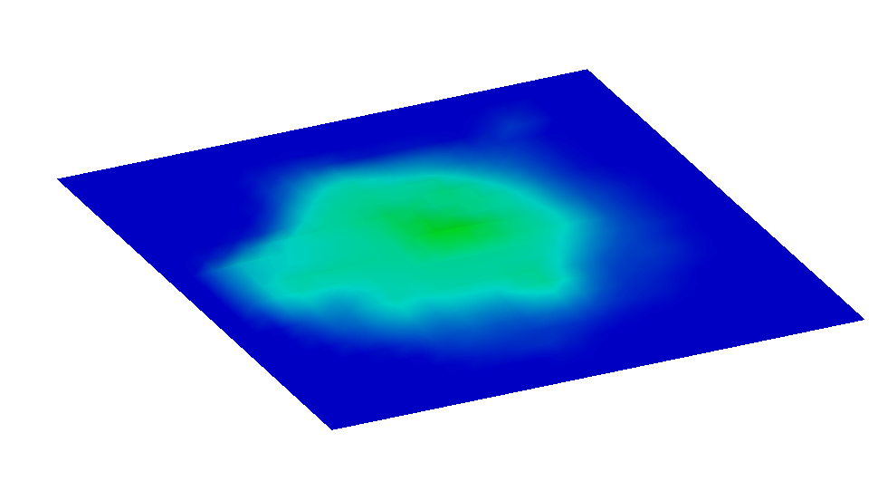
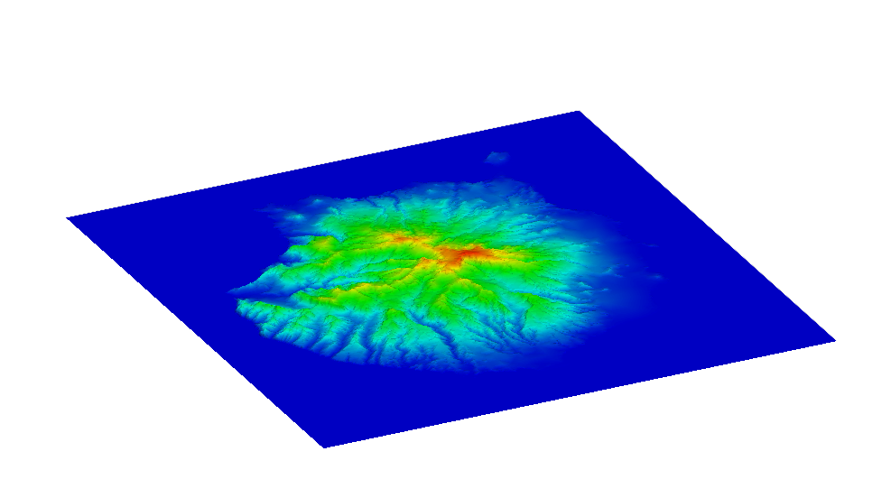
HARMONIE-FEM wind forecast
Terrain approximation
Max height 925m
Max height 1950m
HARMONIE discretization of terrain
Topography from Digital Terrain Model
Terrain elevation (m)
Notes:
Here we can appreciate the big difference between the terrain used by HARMONIE, and the real one

Slide 24
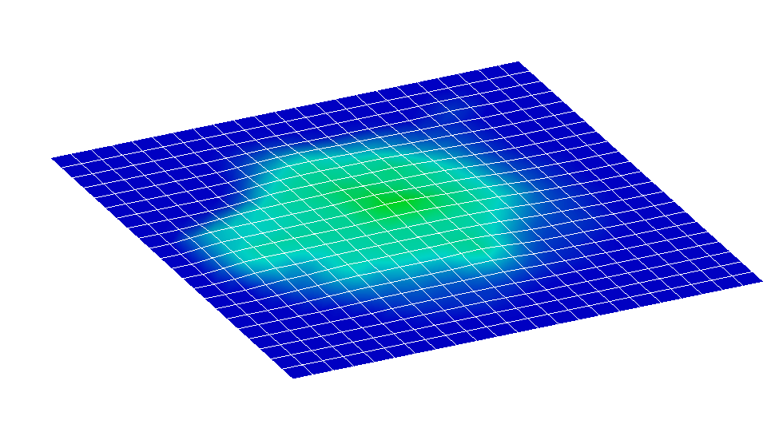
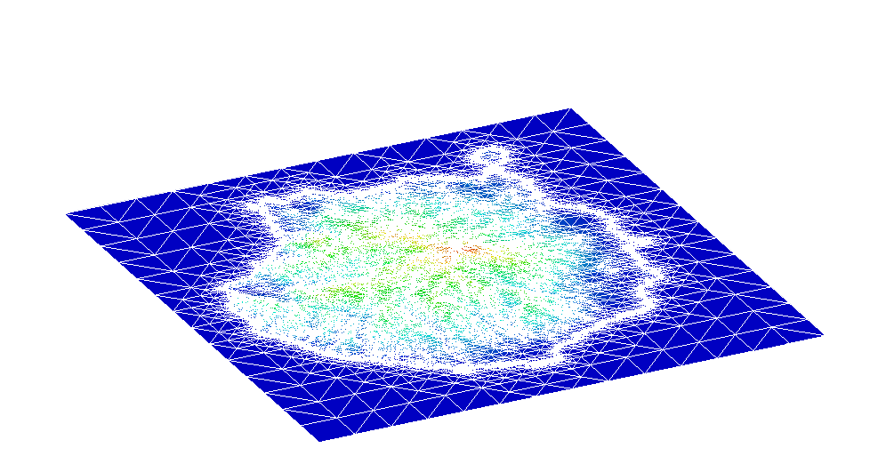
HARMONIE-FEM wind forecast
Spatial discretization
HARMONIE mesh
Δh ~ 2.5km
FEM computational mesh
Terrain elevation (m)
Notes:
There’s also a big difference in the discretization of the problem. In FEM it’s possible to capture the details of the orography

Slide 25
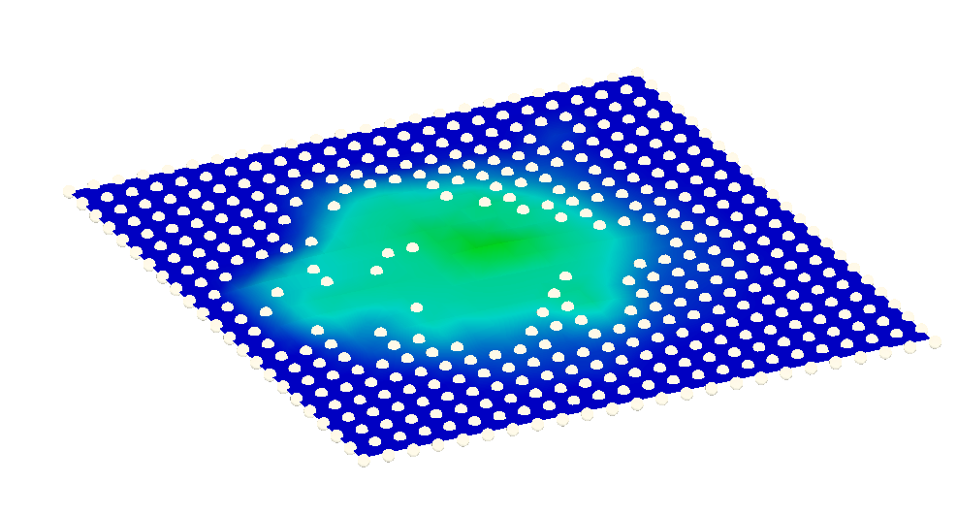
HARMONIE-FEM wind forecast
HARMONIE data
U₁₀ V₁₀ horizontal velocities
Geostrophic wind = (27.3, -3.9)
Pasquill stability class: Stable
Used data (Δh < 100m)
Notes:
In order to compute our wind field we have to use some data from HARMONIE i.e. U10 V10, the Geostrophic velocity, and the Pasquill stability class

Slide 26
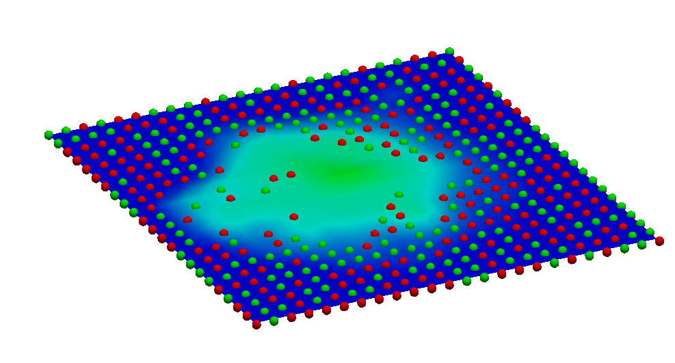
HARMONIE-FEM wind forecast
Stations election
Stations
Control points
Stations and control points
Notes:
The other 2/3rds are used as known data, and control data for genetic algorithm

Slide 27
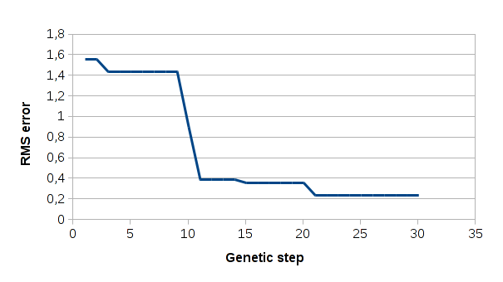
HARMONIE-FEM wind forecast
Genetic algorithm results
Optimal parameter values
Alpha = 2.302731
Epsilon = 0.938761
Gamma = 0.279533
Gamma‘ = 0.432957
Notes:
We run the genetic algorithm and after 30 iterations with an initial population of 124 individuals, we get the following parameters, with the RMS error seen in plot

Slide 28
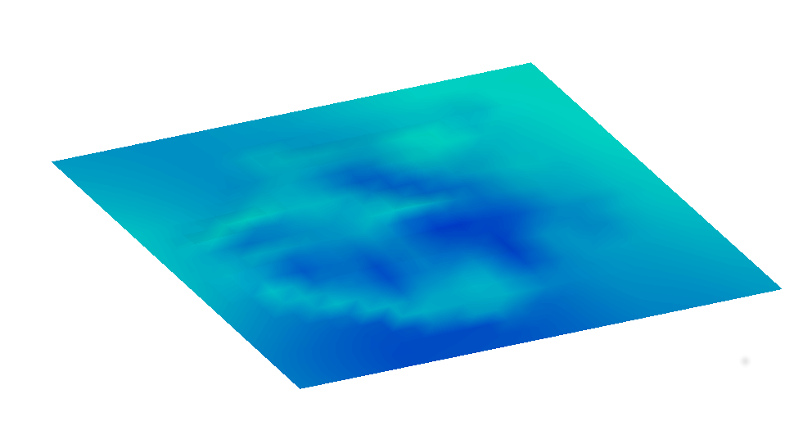
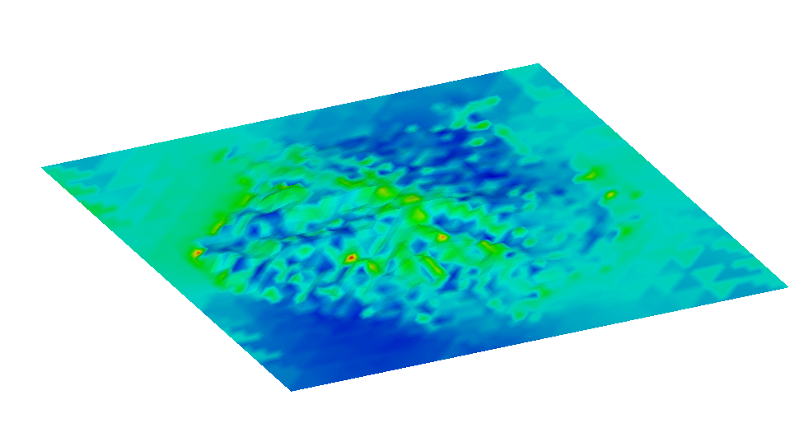
HARMONIE-FEM wind forecast
Wind magnitude at 10m over terrain
HARMONIE wind
FEM wind
Wind velocity (m/s)
Notes:
We can compare the wind velocities obtained at 10m over the terrain with the ones that were given by HARMONIE. We can see that, more or less, the big picture stands, but at the crest line the wind velocity is clearly higher. Max velocity in HARMONIE is 3m/s vs 11.5 in mass consistent

Slide 29
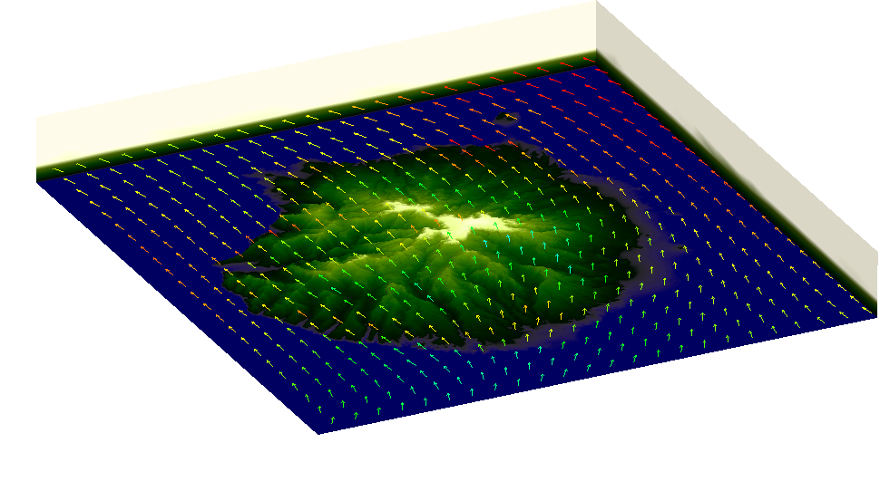
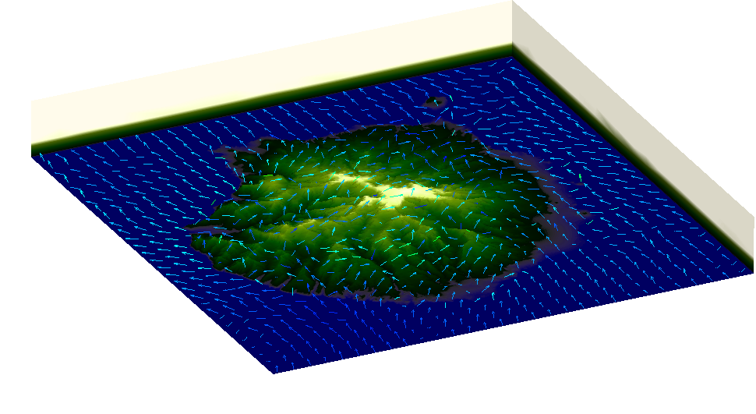
HARMONIE-FEM wind forecast
Wind field at 10m over terrain
HARMONIE wind
FEM wind
Wind velocity (m/s)
Notes:
Here we can compare the direction of the field. We have to note that HARMONIE doesn’t “see” the island, and the wind field just crosses it. In the FEM solution we can see the way that the island has an effect to the field, while maintaining its S-N principal direction. Although the field in the island looks mess, we zoom it and can see…

Slide 30
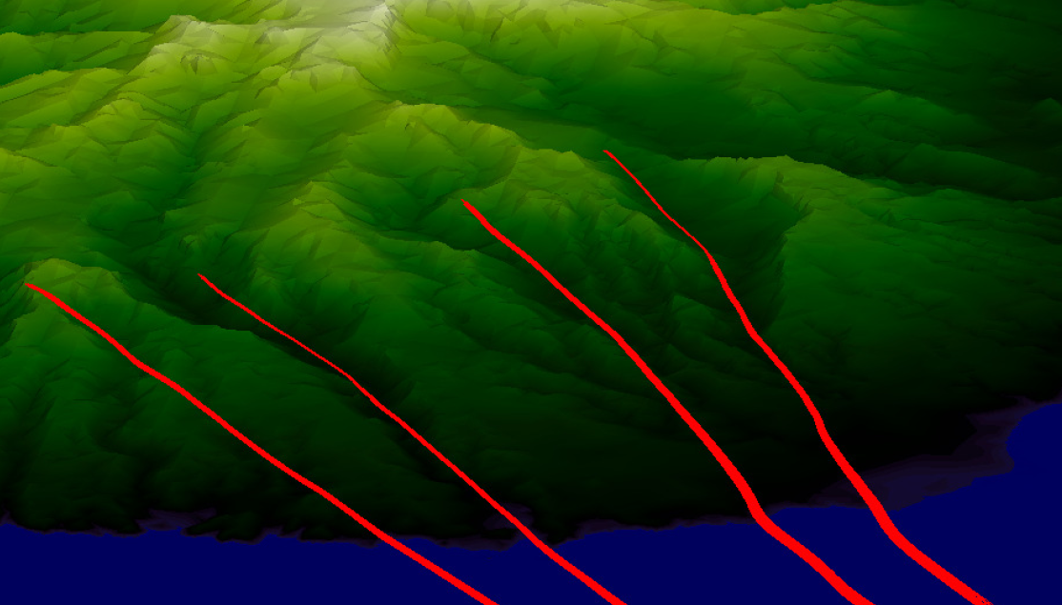
HARMONIE-FEM wind forecast
Wind field over terrain (detail of streamlines)
Zoom
Notes:
And, looking at both wind fields overlapped we can see how similar they are.

Slide 31
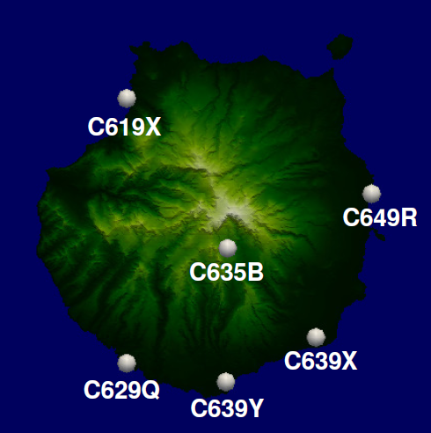
HARMONIE-FEM wind forecast
Forecast wind validation (location of measurement stations)
Notes:
Finally with this strategy, we can run all the timesteps given by HARMONIE, and we get the forecasting wind at any point.

Slide 32
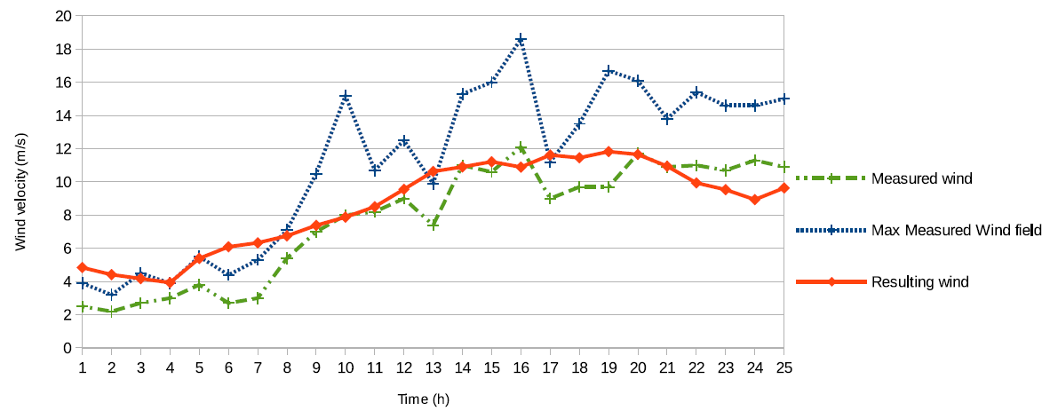
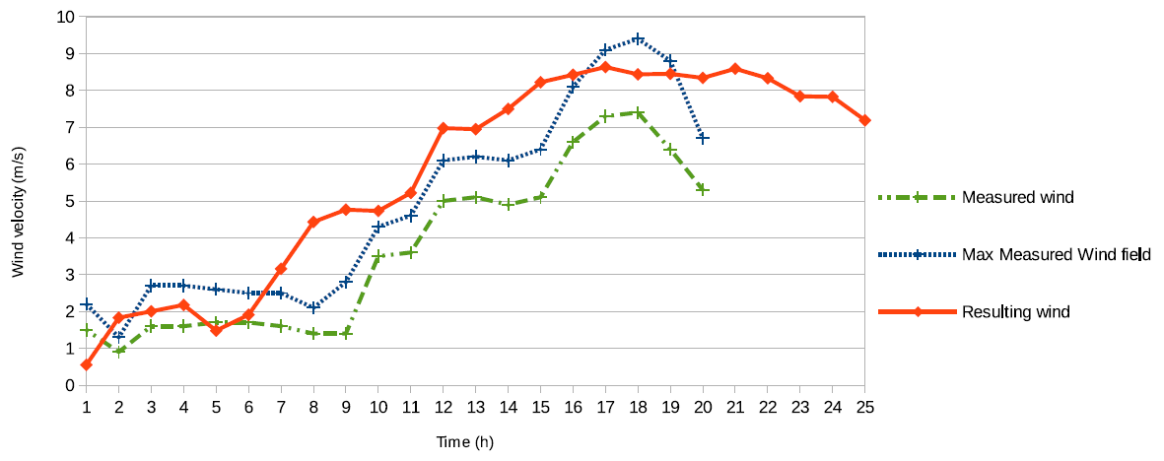
HARMONIE-FEM wind forecast
Forecast wind along a day
Notes:
Finally with this strategy, we can run all the timesteps given by HARMONIE, and we get the forecasting wind at any point.

Slide 33
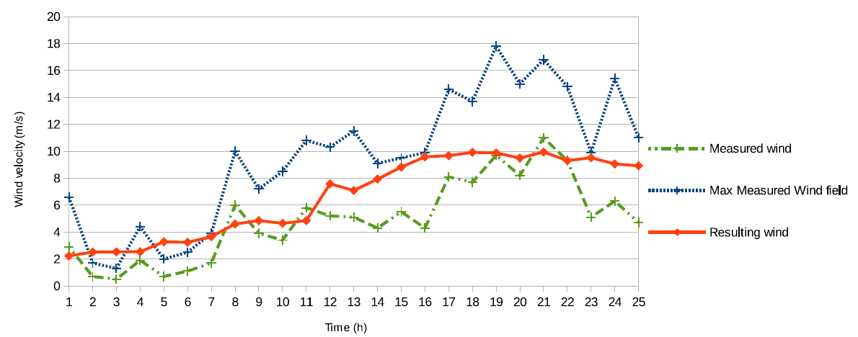
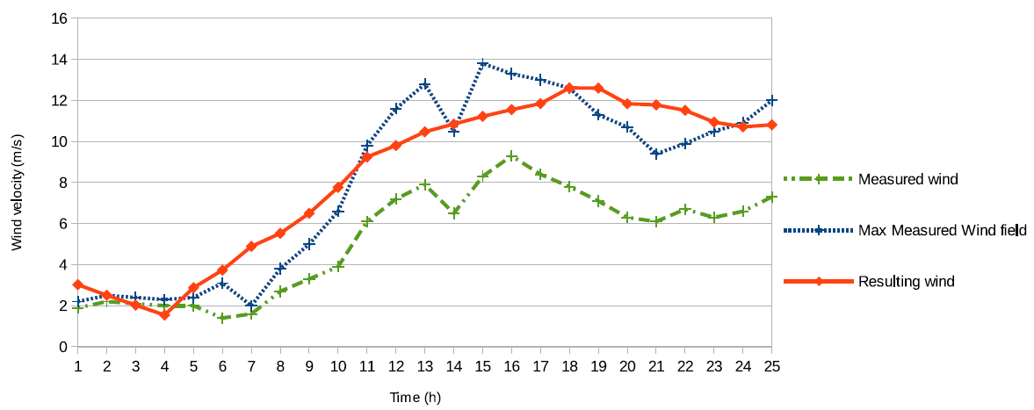
HARMONIE-FEM wind forecast
Forecast wind along a day
Notes:
Finally with this strategy, we can run all the timesteps given by HARMONIE, and we get the forecasting wind at any point.

Slide 34
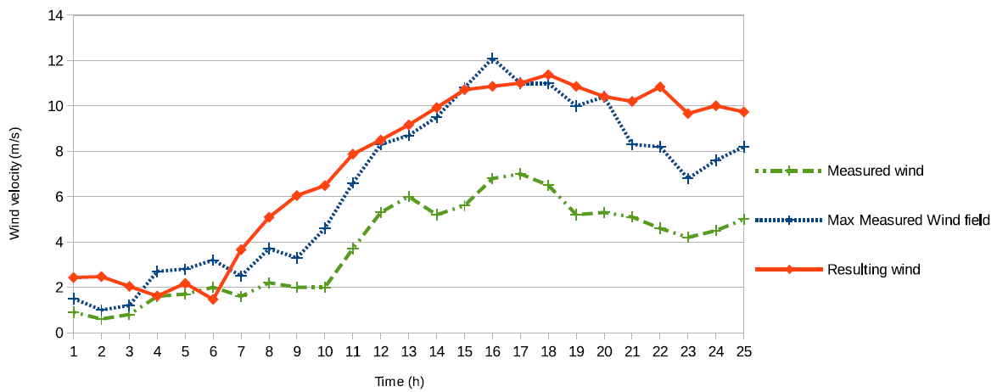
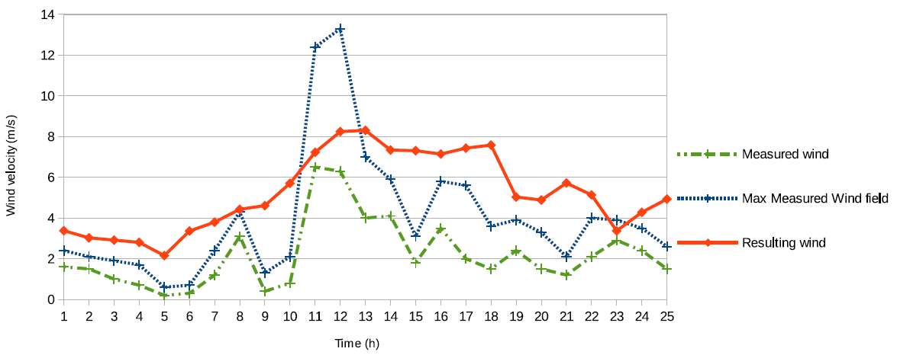
HARMONIE-FEM wind forecast
Forecast wind along a day
Notes:
Finally with this strategy, we can run all the timesteps given by HARMONIE, and we get the forecasting wind at any point.

Slide 35
Ensemble method

Slide 36
Ensemble methods
Stations election
Stations
Control points
Stations (1/3) and control points (1/3)
Notes:
The other 2/3rds are used as known data, and control data for genetic algorithm

Slide 37
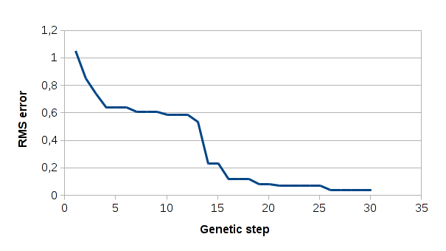
Ensemble methods
New
Alpha = 2.057920
Epsilon = 0.950898
Gamma = 0.224911
Gamma' = 0.311286
Previous
Alpha = 2.302731
Epsilon = 0.938761
Gamma = 0.279533
Gamma' = 0.432957
Small changes

Slide 38
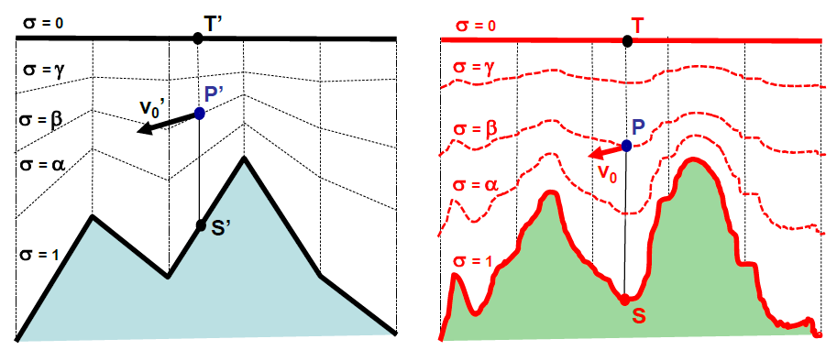
Ensemble methods
HARMONIE FD domain
FE domain
Possible solutions for a suitable data interpolation in the FE domain:
Given a point of FE domain, find the closest one in HARMONIE domain grid
Other possibilities can be considered

Slide 39
Ensemble methods
Ensemble method proposal
Perturbation
Calibrated parameters
HARMONIE forecast velocity
Models
Log-linear interpolation
HARMONIE-FEM interpolation

Slide 40
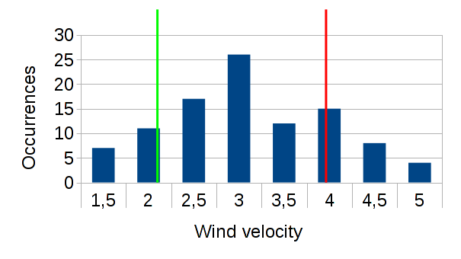
Ensemble methods

Slide 41
Conclusions
Necessity of a terrain adapted mesh
Local wind field in conjunction with HARMONIE is valid to predict wind velocities
Ensemble methods provide a promising framework to deal with uncertainties

Slide 42
Thank you for your attention

